Slide 1
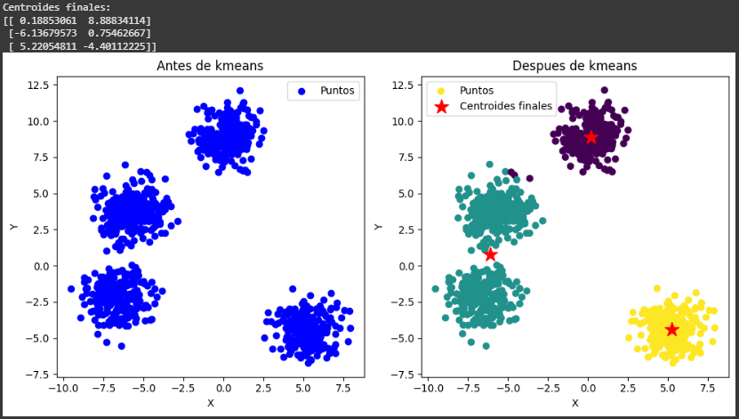
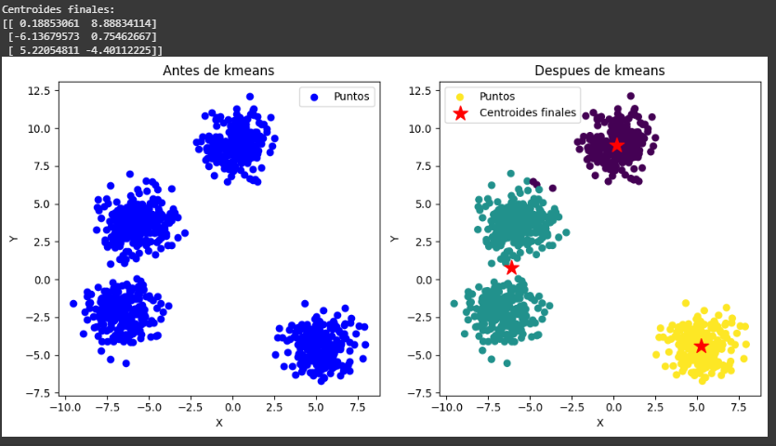
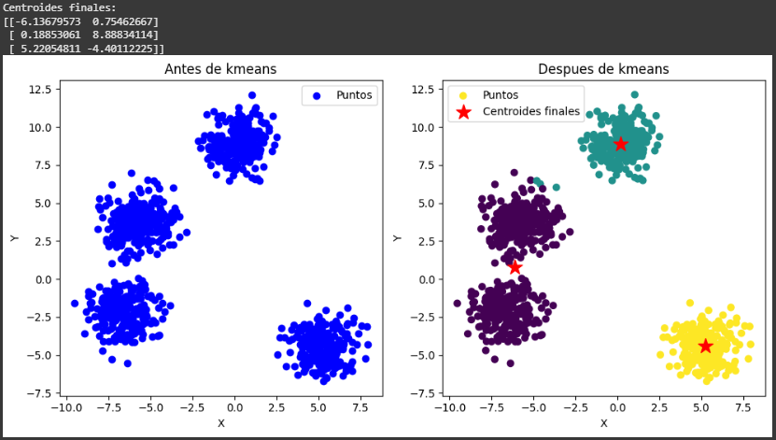
Punto 1
ITERACION 10

Slide 2
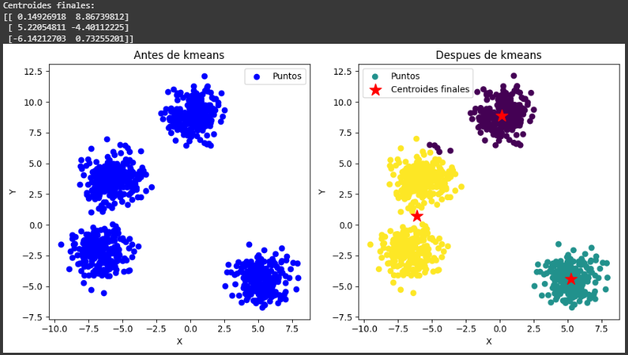
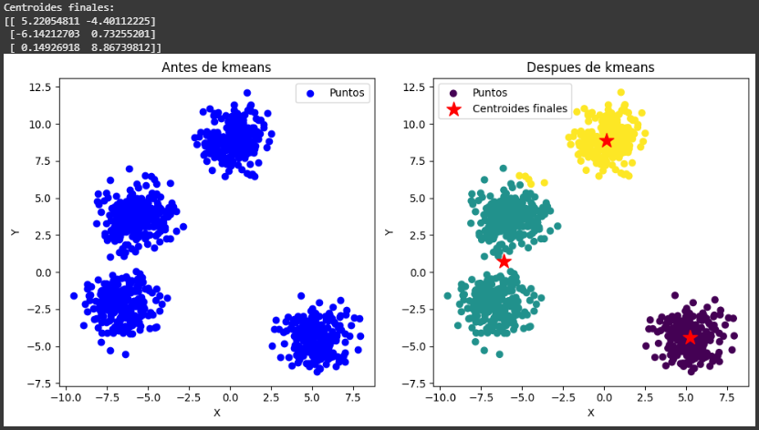
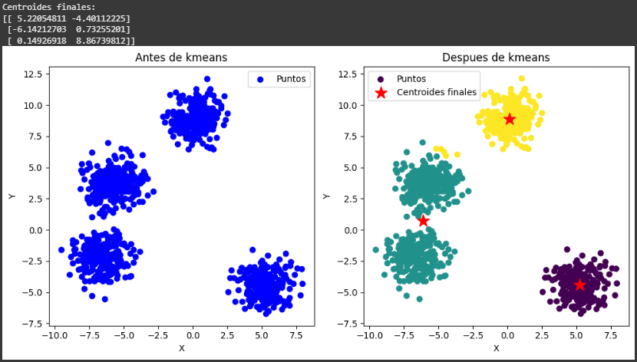
Punto 1
ITERACION 100

Slide 3

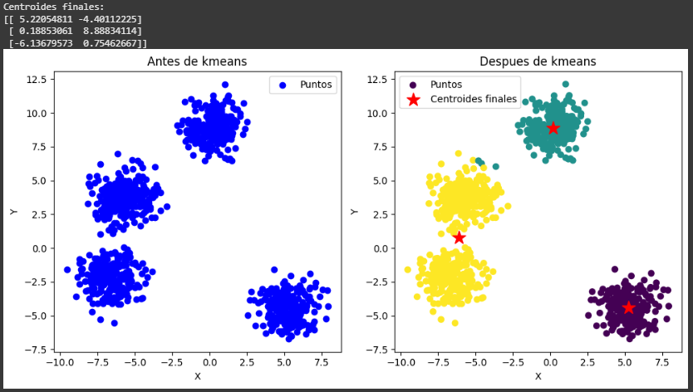

Punto 1
ITERACION 1000

Slide 4


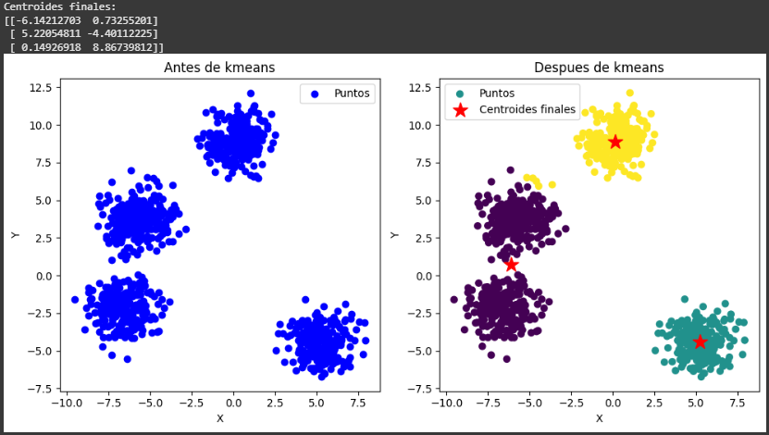
Punto 1
ITERACION 10000

Slide 5
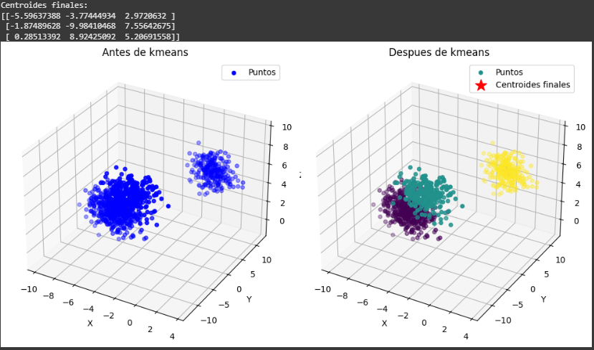
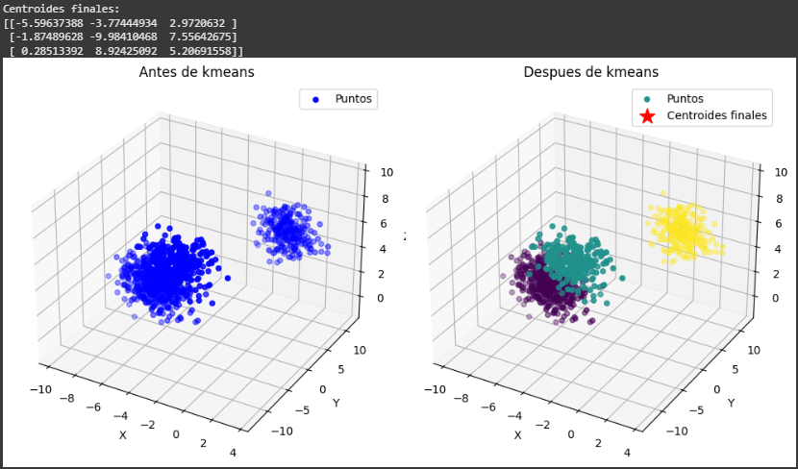

Punto 2
ITERACION 10

Slide 6
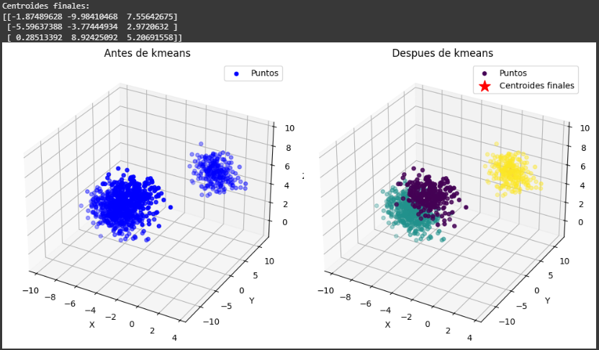
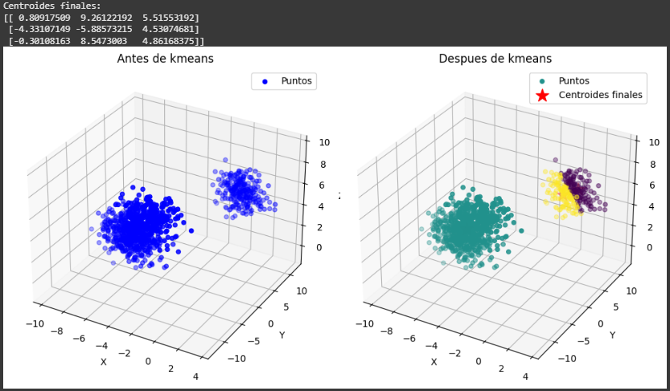
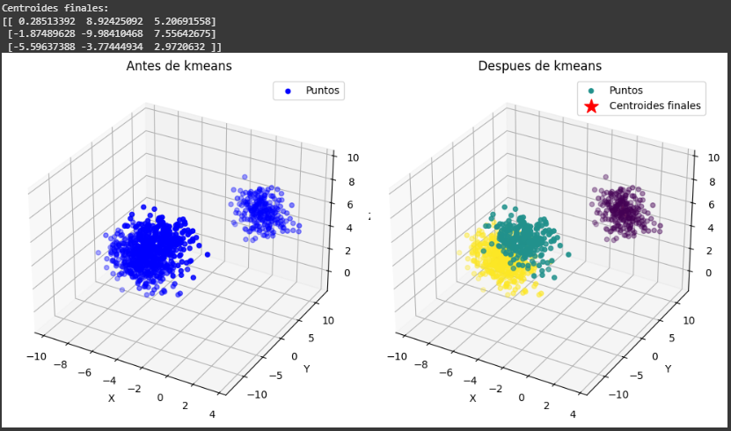
Punto 2
ITERACION 100

Slide 7
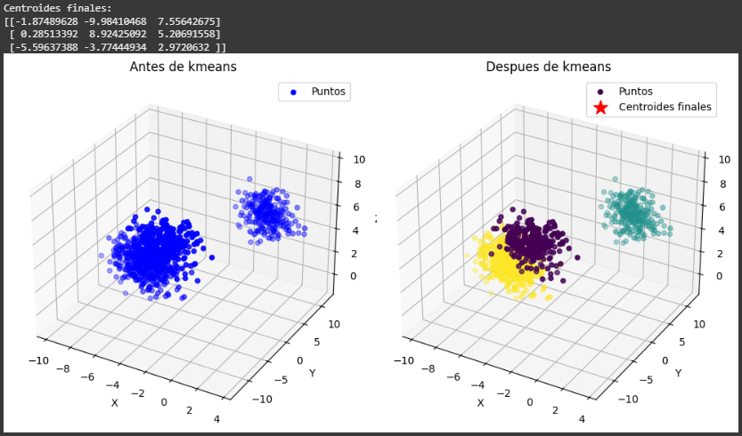
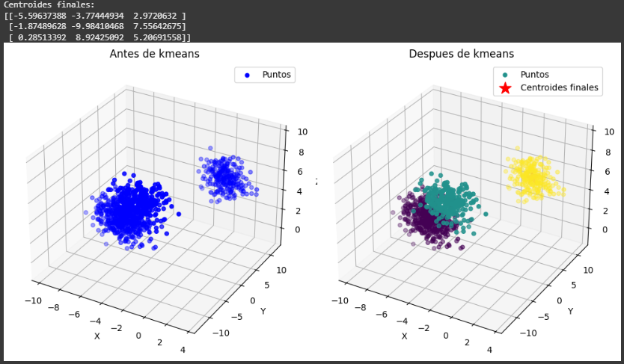
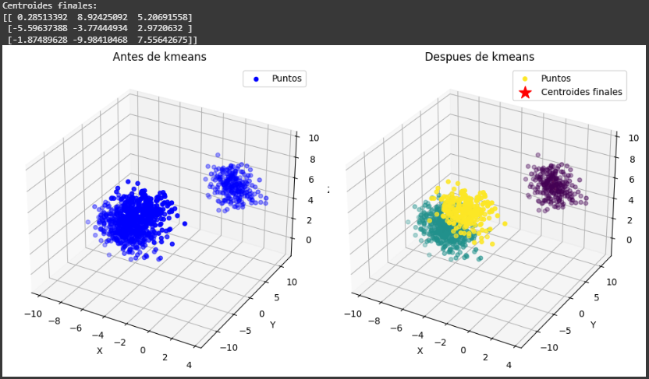
Punto 2
ITERACION 1000

Slide 8

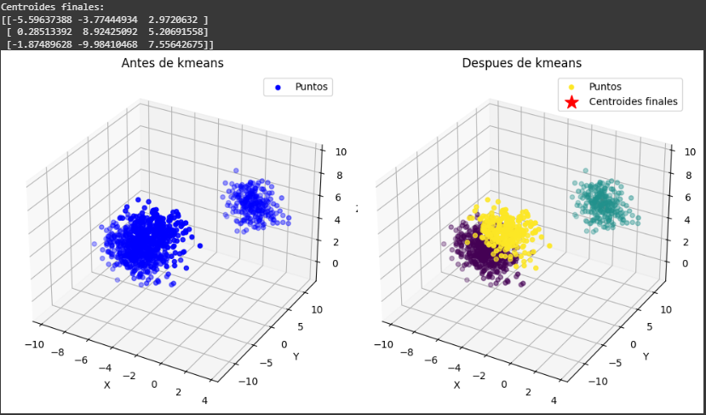

Punto 2
ITERACION 10000

Slide 9
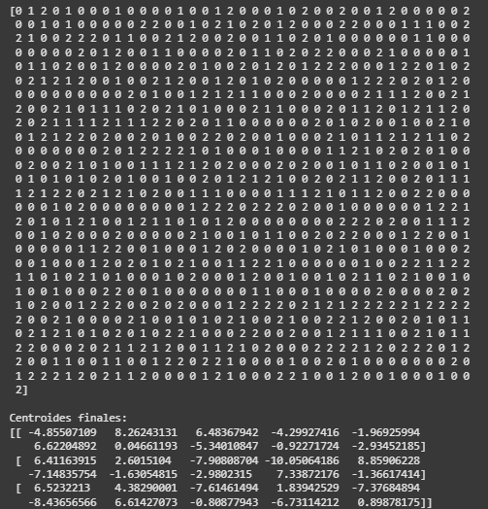
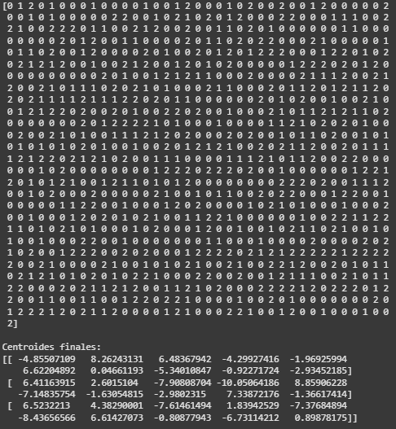
Punto 3
ITERACION 10

Slide 10
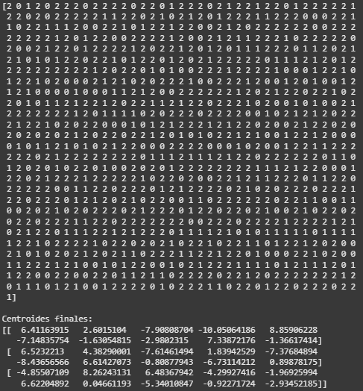
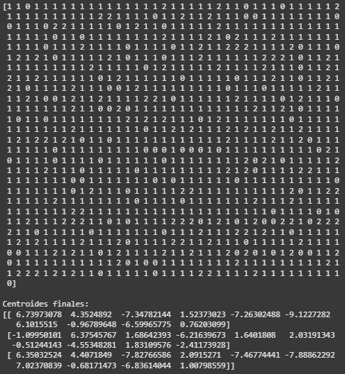
Punto 3
ITERACION 100

Slide 11
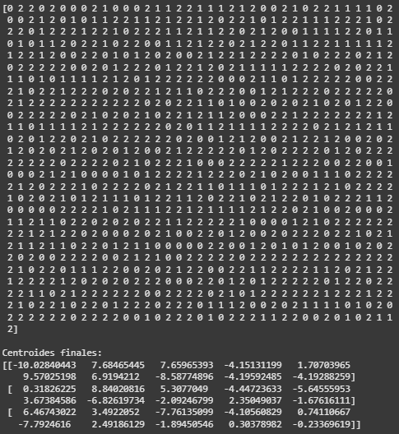
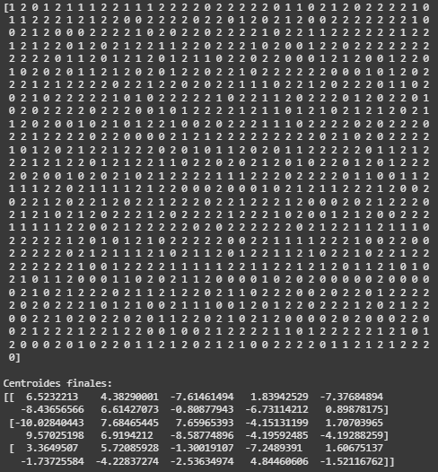
Punto 3
ITERACION 1000

Slide 12
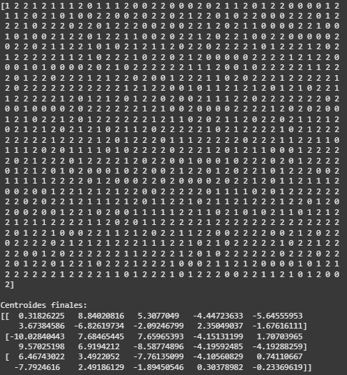
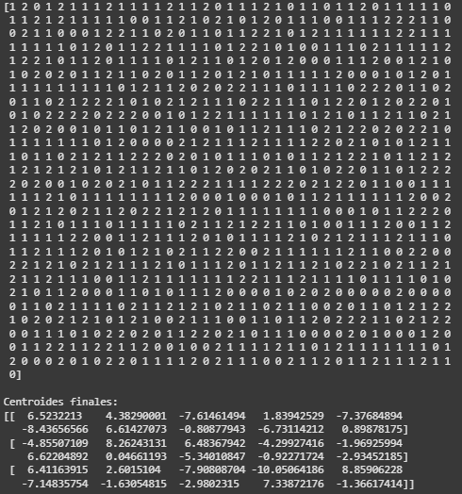
Punto 3
ITERACION 10000

Slide 13
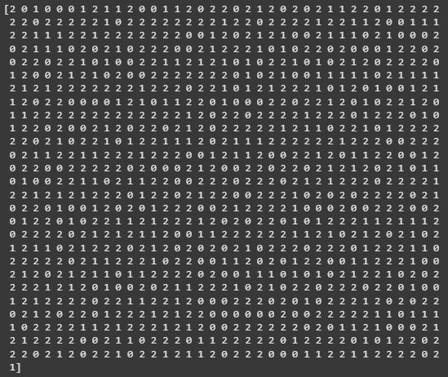
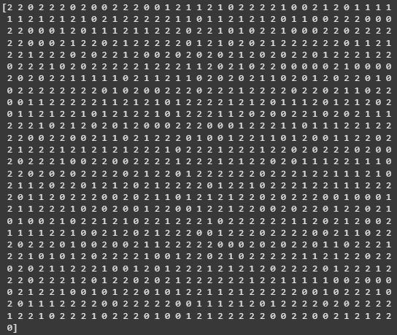
Punto 4
ITERACION 10

Slide 14
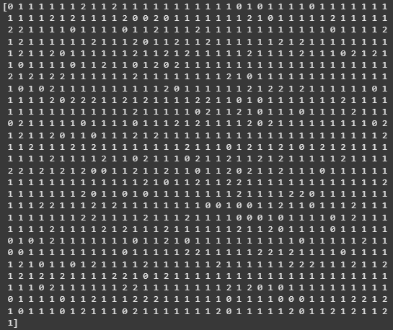
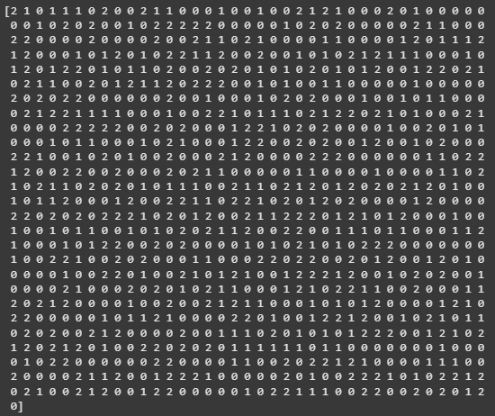
Punto 4
ITERACION 100

Slide 15
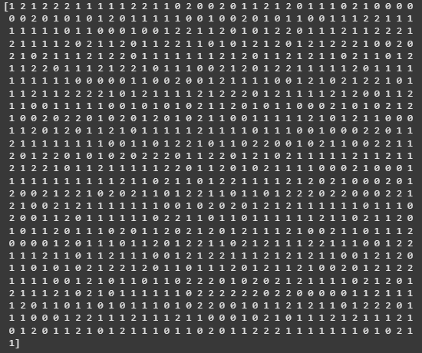
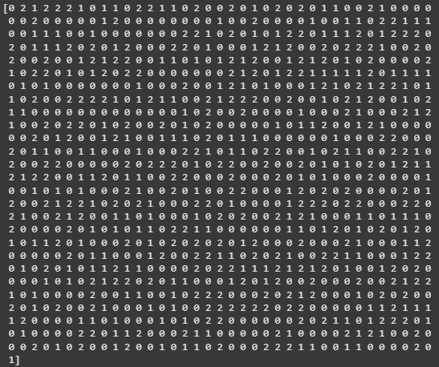
Punto 4
ITERACION 1000

Slide 16
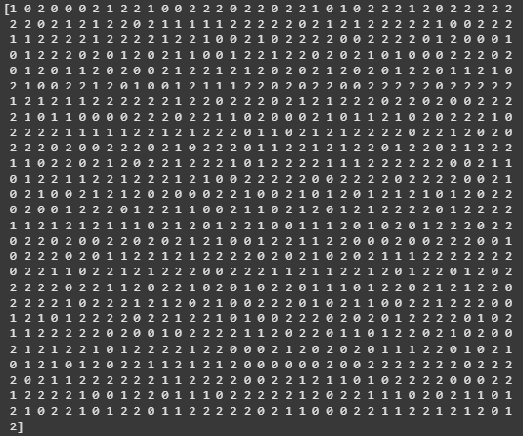
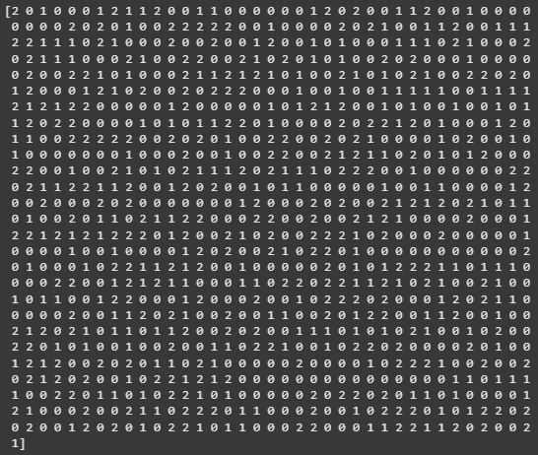
Punto 4
ITERACION 10000

Slide 17
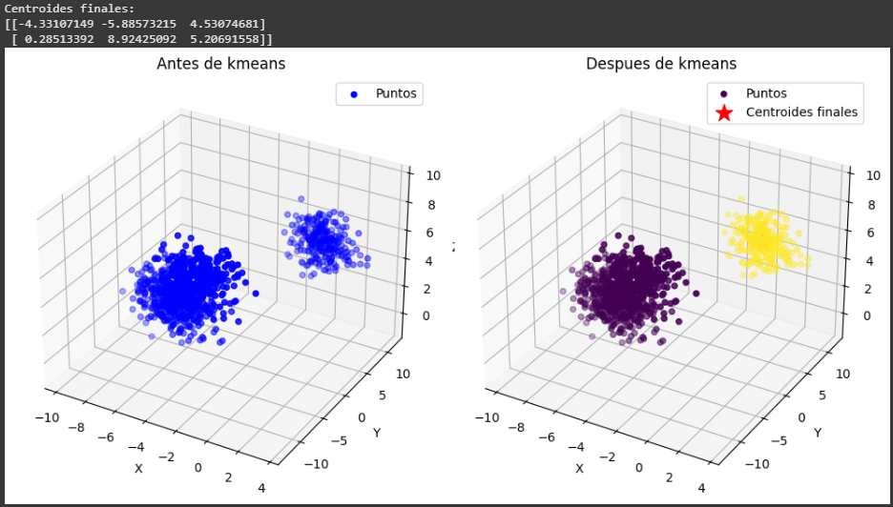
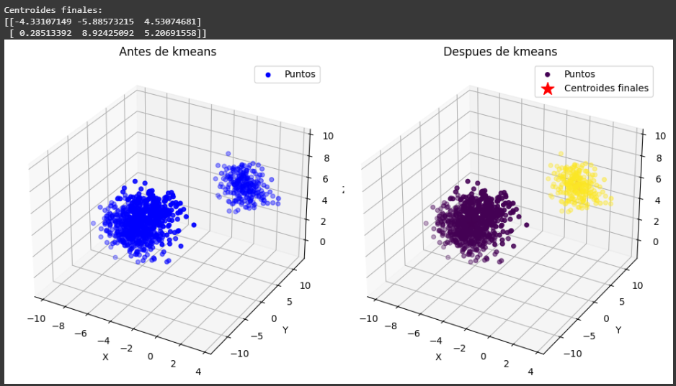
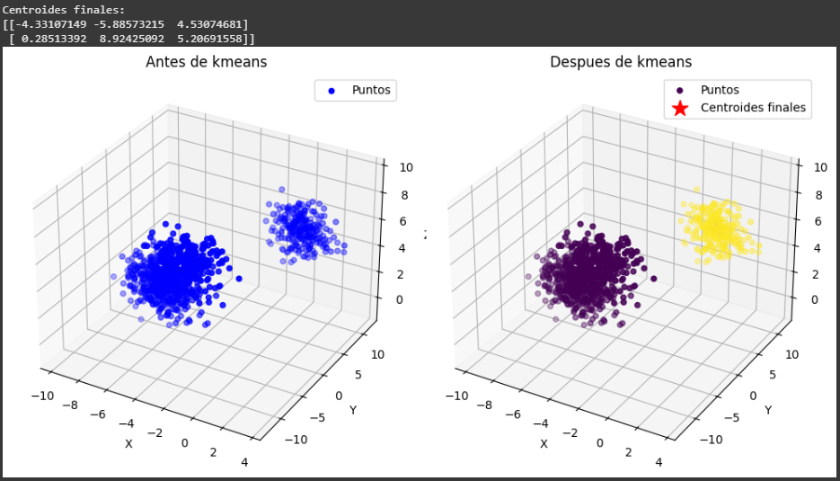
Punto 5
K = 2

Slide 18
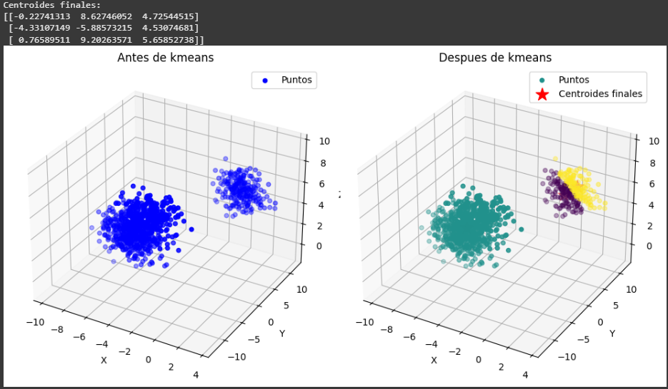
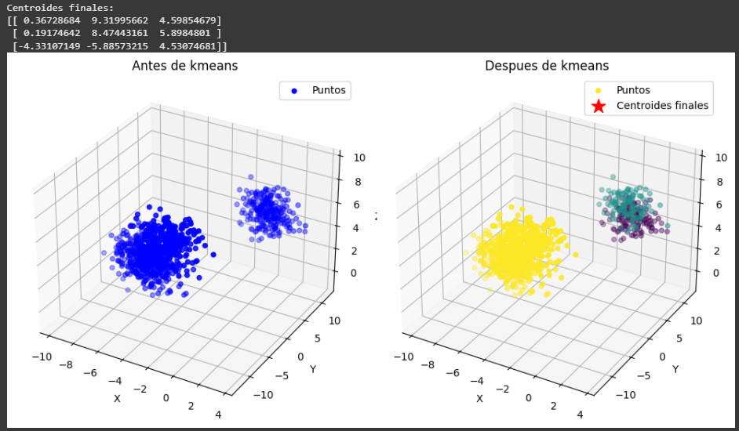
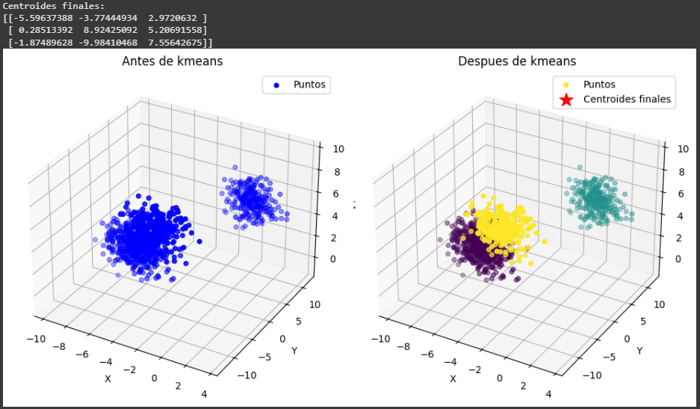
Punto 5
K = 3

Slide 19
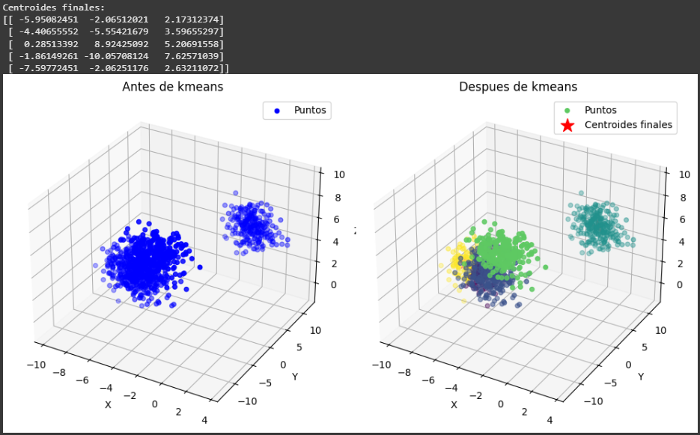
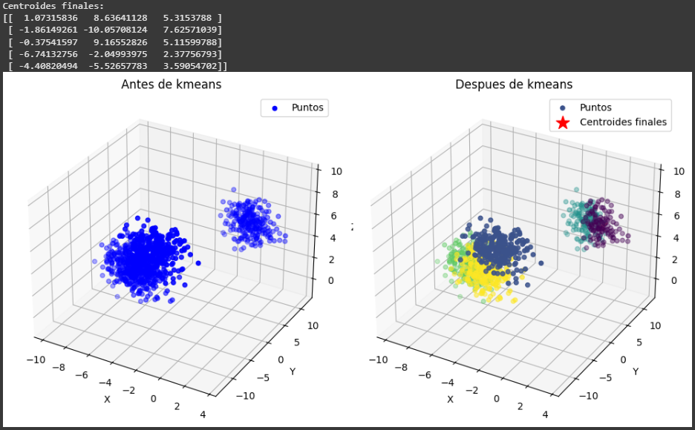
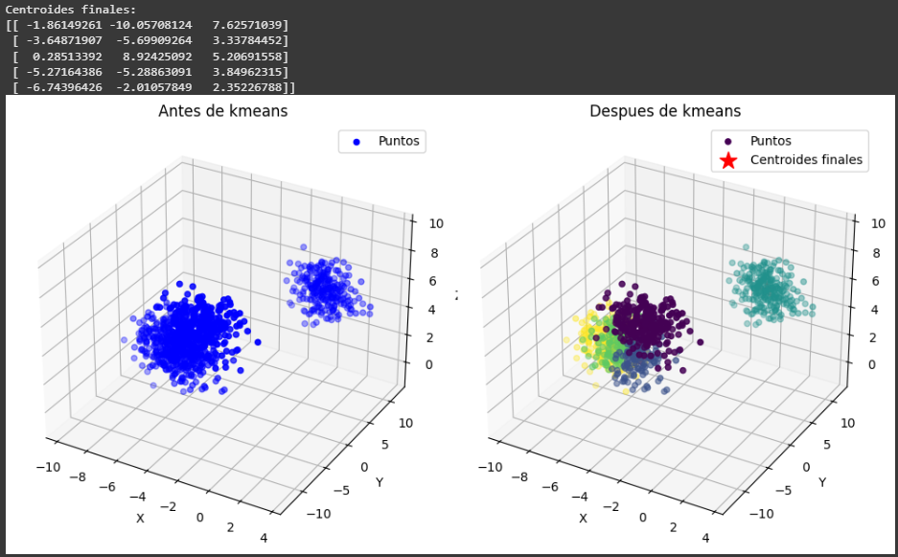
Punto 5
K = 5

Slide 20
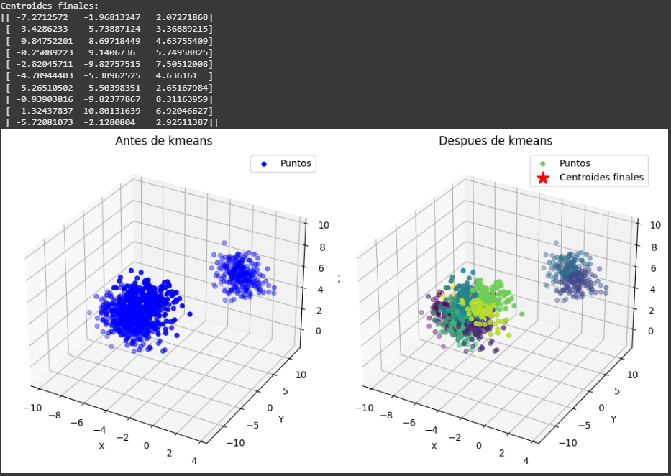
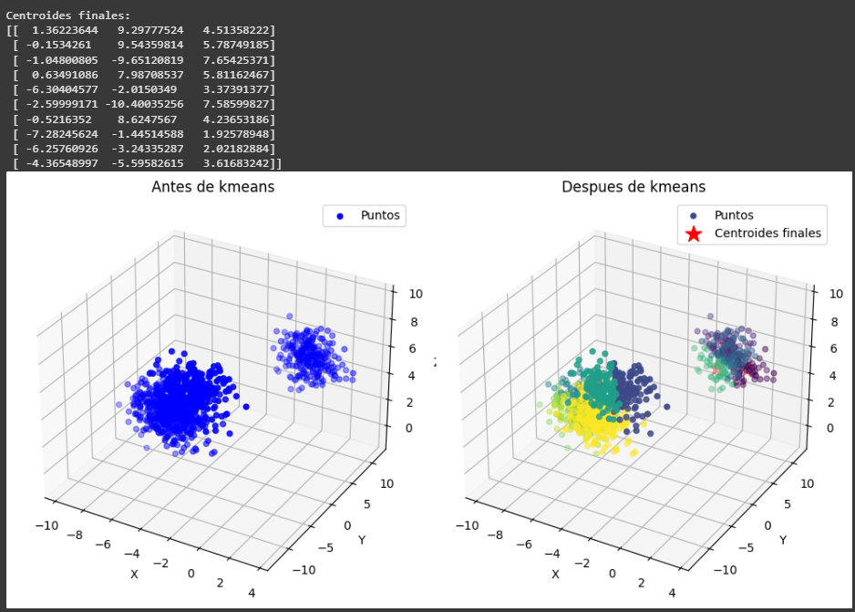
Punto 5
K = 10

Slide 21
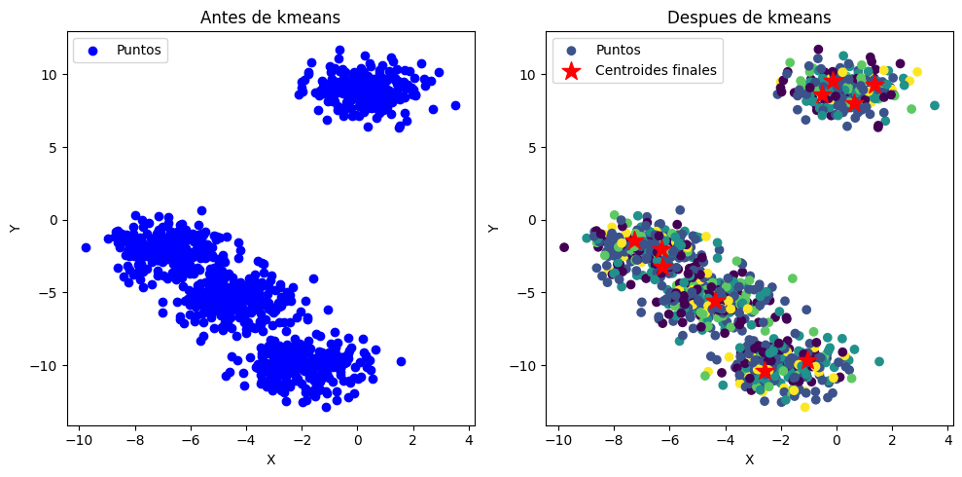
Punto 6
Distancia Euclidiana

Slide 22
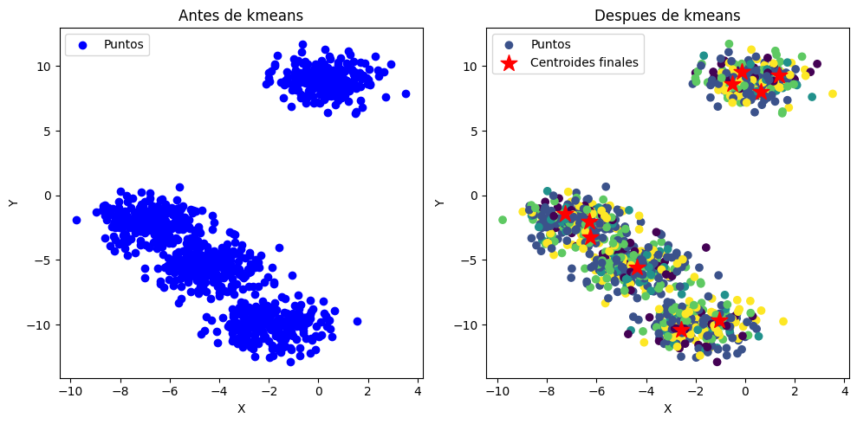
Punto 6
Distancia Manhattan

Slide 23
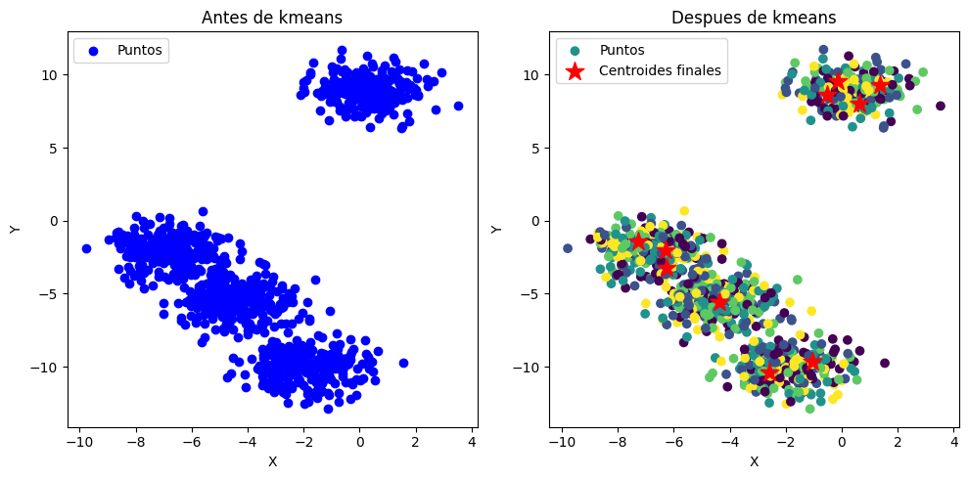
Punto 6
Distancia Mahalanobis

Slide 24


Punto 7
Punto 1: Fueron necesarias un total de 1.000.000 de iteraciones para la convergencia de los centroides
KMEANS Antes
KMEANS Después

Slide 25

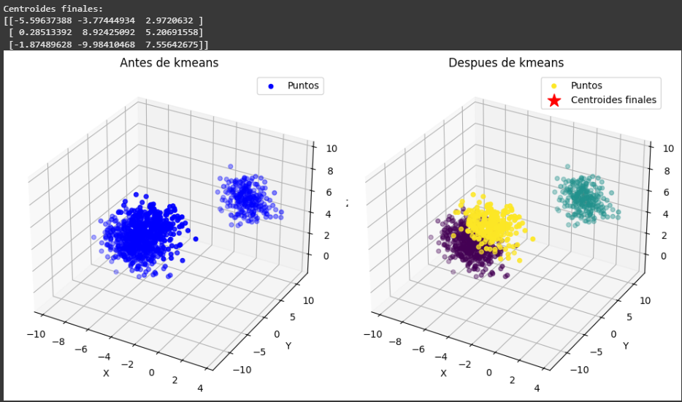
Punto 7
Punto 2: Fueron necesarias un total de 4.000 de iteraciones para la convergencia de los centroides
KMEANS Antes
KMEANS Después

Slide 26
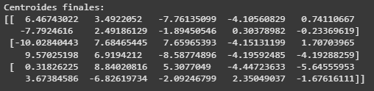
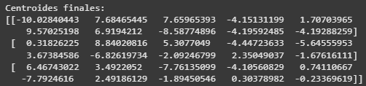
Punto 7
Punto 3: Fueron necesarias un total de 10.000 de iteraciones para la convergencia de los centroides
KMEANS Antes
KMEANS Después

Slide 27
Punto 7
Conclusión
La convergencia puede variar dependiendo del número de iteraciones, como también de K. Con respecto a los análisis anteriores hay convergencia aunque el orden de los clusters no sea el mismo, ya que no poseen una etiqueta fija y se pueden asignar de forma diferente.

Slide 28








Punto 7
KMEANS Antes
KMEANS Después
K = 2: Fueron necesarias un total de 1000 de iteraciones para la convergencia de los centroides
K = 3: Fueron necesarias un total de 1000 de iteraciones para la convergencia de los centroides
K = 5: Fueron necesarias un total de 50000 de iteraciones para la convergencia de los centroides
K = 10: Fueron necesarias un total de 10 de iteraciones para la convergencia de los centroides

Slide 29
Punto 4: Dado que los resultados mostrados en este punto son extensos no tenemos como tal evidencias graficas. Pero, analizando las iteraciones llegamos a la conclusión de que son necesarias 10.000 iteraciones para que halla convergencia.

